Slide 1


Какие уроки извлекла компания Tablogix
из резко поменявшейся ситуации на рынке
Опыт основанный на реальных событиях

Slide 2

ФАКТЫ О НАС
TABLOGIX специализируется на предоставлении логистических услуг мировым и российским производителям с 1994 года.
TABLOGIX - международный логистический оператор, который является одним из лидеров логистического рынка России.
В конце 2021 года компания завершила сделку по покупке 100% бизнеса компании Itella, входившей в состав финской компании Posti Group.
После слияния, компания вошла в Топ-3 ведущих операторов сегмента контрактной логистики в России.
400 000 м² складских площадей в Московской области
Около 2000 сотрудников.
Ежегодный оборот ~ 7 млрд руб.

Slide 3

Максим Черников
Имею за плечами опыт успешной реализации крупных IT -проектов, в том числе и интернациональных.
Вместе со своей ИТ командой реализовал проект миграции ИТ инфраструктуры в облако, построение мультиоблачной сети, включая облака AWS и Azure.
Вместе со своей командой ИТ, являюсь участником и многократным победителем в разных номинациях «Проекта года» по версии Global CIO.
Руководитель отдела ИТ инфраструктуры компании
TABLOGIX

Slide 4

ПРЕДПОСЫЛКИ

Slide 5

Сделка
В конце 2021 года рынок узнал о сделке по приобретению 100% бизнеса Itella международной логистической компанией Tablogix. По условиям сделки был согласован переходный период в 6 месяцев, за который мы должны были отделиться от Posti

Slide 6

САНКЦИИ
1 марта мы получаем от наших коллег из Posti письмо, где коллеги уведомляют нас о том, что они вынуждены отключить все ИТ-услуги раньше запланированного срока из-за санкций применяемых к России, гражданам РФ и компаниям. Будучи государственной компанией, Posti должны полностью соблюдать действующие санкционные нормы.
Мы оказываемся отрезанными от домена, c заблокированными учетными записями в AD и т.д
Бизнес компании в России полностью парализован

Slide 7

Хронология
04.03.2022
Запуск интеграции
01.03.2022
Начало работ
02.03.2022
Запуск основных сервисов (WMS, TMS)
03.03.2022
Развертывание
1С УХ и
MS Exchange server

Slide 8

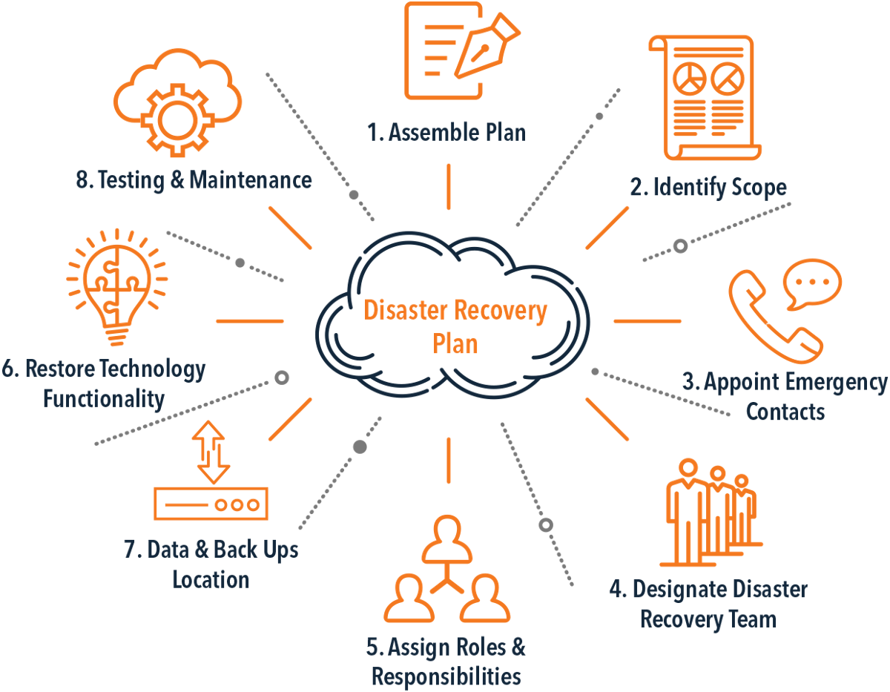

На вызов надо отвечать!
Сильная
ИТ команда
Сильная
ИТ команда

Slide 9


Сложности замены SAP на 1С
Вся информация осталась в SAP
Справочники, Контрагенты и т.д.
Не закрыт период (год, месяц)
Данные выгружены фрагментарно
Вокруг SAP была выстроена экосистема (ЭДО, Документооборот)
Процесс миграции
еще не закончен

Slide 10

Облака – наша опора
Выбор мультиоблачной сруктуры – дал нам преимущество.
Быстрое развертывание серверов
Нужное количество ресурсов в нужный момент
Возможность аренды готовых кластеров
Аренда лицензий
Участие команды инженеров в работе

Slide 11

Выводы
DRP – это важно.
Вкладывайтесь в свою команду, все вложения – окупятся сторицей.
Выбор надежного ИТ партнера – это вложение в будущее

Slide 12

СПАСИБО
E-mail：Maksim.Chernikov@Tablogix.ru
Mob：+7 916 883 8395

